Slide 1
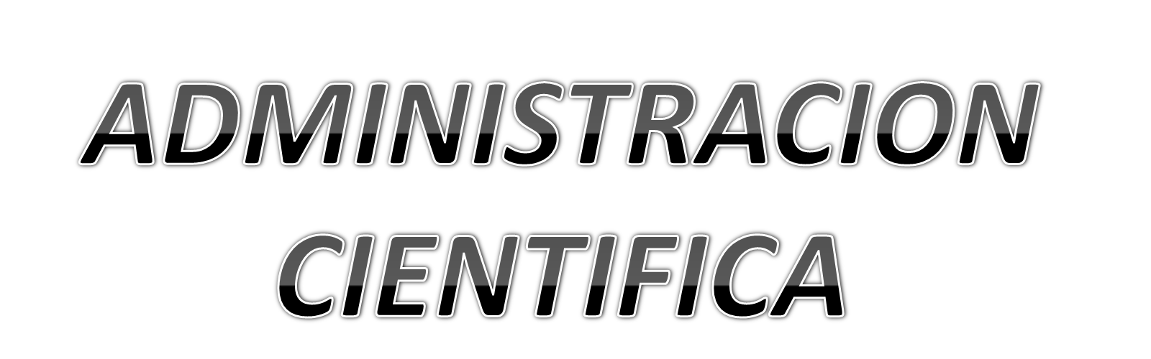

Slide 2
INTRODUCCIÓN
ADAM SMITH CHARLES BABBAGE
FREDERICK TAYLOR
BIOGRAFIA TAYLOR LA OBRA DE TAYLOR
ADMINISTRACIÓN COMO CIENCIA
LA ORT PRINCIPIOS DE LA ADMON
CRITICAS DE LA ADMINISTRACION CIENTIFICA
EL TAYLORISMO EN COLOMBIA
CONCLUSIONES

Slide 3
ADAM SMITH , CHARLES BABBAGE Y FREDERICK TAYLOR
Tres grandes pilares del pensamiento administrativo predominante en el occidente industrializado.
El principio de la división y la especialización del trabajo.

Slide 4
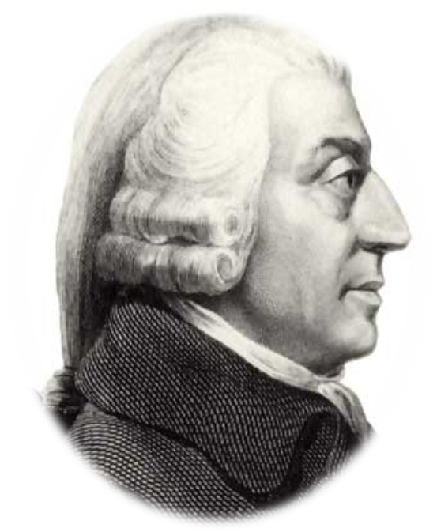
ADAM SMITH
(Kirkcaldy 1723 – 1790)
Economista y filósofo británico. Su tratado “Investigación sobre la naturaleza y causas de la riqueza de las naciones” (1776), en el que analizó los factores determinantes de la formación de capital y el desarrollo histórico de la industria y el comercio, sentó las bases de la moderna ciencia económica. Afirmó que la intervención del Estado en los mercados ha de ser mínima.
La mano invisible
Las virtudes de la división del trabajo.

Slide 5
VIRTUDES DE LA DIVISION DEL TRABAJO
La aceleración de la producción y la ganancia de tiempo.
El incremento de habilidades.
El mejoramiento de la capacidad de innovar.
La división del trabajo permite producir siempre más.

Slide 6
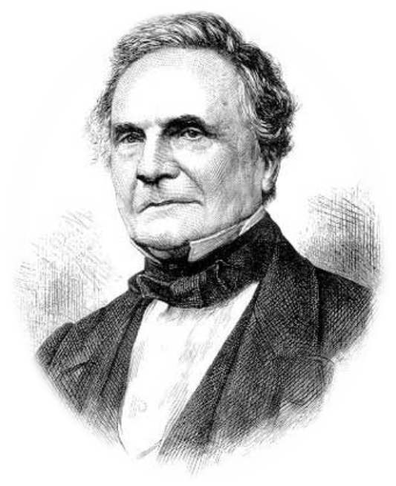
CHARLES BABBAGE
(Teignmouth 1792 – Londres 1871)
Matemático e ingeniero británico, inventor de las máquinas calculadoras programables, se licenció en la Universidad de Cambridge en 1814. Poco después, en 1815, fundó con J. Herschel la Analytic Society con el propósito de la renovación de la enseñanza de las matemáticas en Inglaterra. En 1816 fue elegido miembro de la Royal Society y en 1828 ingresó en su universidad como profesor de Matemáticas.

Slide 7
Uno de los postulados mas importante desarrollados a lo largo del trabajo de Babbage fue la reducción del costo de producción, para vender mercadería de la manera mas rentable posible. Este principio partía de su clara preocupación como podría un fabricante abaratar sus costos mediante el decremento de los salarios pagados a sus trabajadores.

Slide 8
Así lo expresaba Babbage:
“El maestro de una manufactura, al dividir el trabajo para que este sea ejecutado en diferentes operaciones que exigen diferentes grados de concentración o de fuerza, puede comprar exactamente la cantidad precisa de cada una de estas cualidades que se necesite para cada operación; mientras que si todo el trabajo es ejecutado por un solo obrero, esta persona deberá poseer tanta destreza para la operación de mas difícil como fuerza para las operaciones que conforman el conjunto de trabajo así dividido”

Slide 9
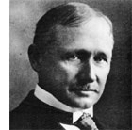
FREDERICK WINSLOW TAYLOR
Frederick Taylor (1856 – 1915), ingeniero estadounidense, nacido en Filadelfia. Representaba la quinta generación de su familia como nativa de Norteamérica. Procedente de una familia de cuáqueros. Fundador de la administración científica. Autor de un sistema de organización del trabajo para mejorar la capacidad de producción, combinando armónicamente la máquina y el esfuerzo humano. En 1903, publicó un libro llamado shop management (administración de talleres)
En 1911 publicó principios de administración científica

Slide 10
CUAQUERISMO
Doctrina protestante fundada en Inglaterra en el siglo XVII, por Jorge Fox (1624 – 1690) caracterizada por la simplicidad del culto, la ausencia de jerarquía eclesiástica y el rigor moral que condena cualquier manifestación de lujo.

Slide 11
LA OBRA DE TAYLOR
En esta época la industria americana había logrado crear grandes factorías, que constantemente incurrían en pérdidas ocasionadas por los procesos de fabricación.
Se practicaba en casi todo lugar la división de las tareas y del trabajo, es decir había una cierta racionalización empírica del trabajo y estaba ampliamente difundida.
Durante la época imperaba el sistema de pago por pieza o por tarea.
Situación que llevó a Taylor a estudiar el problema de la producción para encontrar una solución que satisficiera a patronos y a empleados.

Slide 12
La idea de TAYLOR era la obtención de un mayor rendimiento, mediante la aplicación del “mejor método” para ejecutar el trabajo.
Y consiguió determinar ese método mejor con auxilio del sistema científico de investigación.

Slide 13
BONDADES DEL TAYLORISMO
El Taylorismo, honestamente aplicado, favorece tanto el interés del obrero, al acrecentar su salario, como el del patrón al aumentar sus beneficios, y el del consumidor, al disminuir el precio de los artículos de consumo.
El principio de la división es la base del método científico de investigación.

Slide 14
Taylor reemplazó al capataz único por cuatro funcionales:
De mantenimiento de útiles y de máquinas
De aprovisionamiento
De trabajo
De personal
Creó la oficina encargada de la preparación del trabajo y de las instrucciones a los obreros.

Slide 15
LA ADMINISTRACION COMO CIENCIA
Para Taylor la organización y la administración deben estudiarse y tratarse como ciencia y no empíricamente, la improvisación debe ceder lugar a la planeación y el empirismo de la ciencia.

Slide 16
Taylor inicia sus Fundamentos sobre la administración científica diciendo que:
“El objeto principal de la administración debe ser asegurar la máxima prosperidad para el patrón, junto con la máxima prosperidad para cada uno de los empleados”

Slide 17
LA ORGANIZACIÓN RACIONAL DEL TRABAJO (ORT)
La ORT se fundamenta en los siguientes aspectos:
Análisis del trabajo y estudio de tiempos y movimientos
Estudio de la fatiga humana
División del trabajo y especialización del operario
Diseño de cargos y tareas

Slide 18
Incentivos salariales y premios por producción
Concepto de Homo Economicus
Condiciones ambientales de trabajo
Estandarización de métodos y de maquinas
Supervisión funcional

Slide 19
PRINCIPIOS DE TAYLOR
Debido a la diferencia de pensamiento entre dirigentes y empleados Taylor pensó en lo siguiente:
Racionalizar
Estandarizar
Establecer normas de conductas

Slide 20
Ya que cada cual piensa que la otra parte no aporta si no una mínima porción de lo que podría y debería hacer en producción y salario respectivamente.
Taylor pretende solucionar, persuadiendo a unos y a otros mostrando que su interés es solucionar sin equívocos y objetivamente lo que se debe producir y lo que se debe pagar

Slide 21
PRINCIPIOS:
PLANEACION: DESARROLLO – ORGANIZACIÓN DEL TRABAJO
PREPARACION: ESPECIALIZACION – ORGANIZACIÓN CIENTIFICA DEL TRABAJO
CONTROL: COOPERACION – SELECCIÓN Y ENTRENAMIENTO
EJECUCION: DISTRIBUCION – COOPERACION ENTRE DIRECTIVOS Y OPERARIOS

Slide 22
FORD
A diferencia del Taylorismo en que se nos ofrece un modelo de visión teórico, el Fordismo nos ofrece un modelo de observación practica orientado esencialmente a la acción.
El Fordismo constituye un primer triunfo de la práctica, sobre la abstracción teóricas de las teorías económicas
Ford elaboro un procedimiento centrado en la producción en cadena y en gran serie, que le permitió hacer popular el auto (el famoso modelo t)
Taylor era teórico, hablaba del trabajo manual en una fase de mecanización de la fabricación. Ford es en cambio el práctico de la producción mecanizada en masa
Ford no cita jamás a Taylor y Taylor tampoco parece haberse enterado de la innovación que supuso la fabricación en serie

Slide 23
EMERSON
Busco simplificar los métodos de estudio y de trabajo, aprendidos a su maestro Taylor, fue el hombre que popularizo la administración científica y desarrollo los primeros trabajos sobre selección y entrenamiento de los empleados
PRINCIPIOS
tener un objetivo de acuerdo a los ideales
establecer el predominio del sentido común
mantener orientación y supervisión competentes
mantener disciplina

Slide 24
justicia social en el trabajo
mantener registros precisos, inmediatos y adecuados
remuneración proporcional al trabajo
fijar normas estandarizadas para las condiciones de trabajo
fijar normas estandarizadas para el trabajo
fijar normas estandarizadas para las operaciones
establecer instrucciones precisas
fijar incentivos eficientes al mayor rendimiento y a la eficiencia

Slide 25
CRITICAS DE LA ADMINISTRACION CIENTIFICA
Taylor fue el precursor de la organización moderna del trabajo, aunque la obra de Taylor y sus seguidores es susceptible a criticas, no menosprecian su merito y el titulo de pionero y diseñador de la teoría de la administración

Slide 26
Estas son las principales criticas de la administración científica:
Mecanismo de la administración científica
Súperespecialización del operario
Visión microscópica del hombre
Falta de comprobación científica
Enfoque incompleto de la organización
Limitación del campo de aplicación
Enfoque prescriptivo y normativo
Enfoque cerrado
La administración como pionera

Slide 27
EL TAYLORISMO EN COLOMBIA
En Colombia hemos visto también la aplicación de los principios de Taylor. Empresas como Tejicondor, Coltejer, Corona, Bavaria entre otras, vieron aumentados sus ingresos y disfrutaron de la prosperidad económica, gracias a los postulados Tayloristas y a su implementación. Inicialmente importaron ese conocimiento a través de expertos norteamericanos, pero ya después mandaban a sus ingenieros al extranjero a capacitarse en el tema, para luego aplicarlo en la organización.

Slide 28
El pensamiento Tayloristas sigue vigente en nuestras empresas mas ahora que la productividad es el objetivo predilecto en la búsqueda de ser competitivos y poder enfrentar los retos de la globalización y los tratados internacionales, por esto se afirma que la teoría de Taylor seguirá en el tiempo y que su deceso esta muy lejos de acontecer.

Slide 29
COMO SE APLICA EL TAYLORISMO EN COLOMBIA
Serviflex es una empresa manufacturera perteneciente al sector del plástico, con una actividad económica dedicada a la elaboración de películas tubulares de polietileno y prolipopileno para la fabricación de empaques.

Slide 30
Primer principio
Serviflex: llevo a cabo un proyecto que buscaba mejorar los procesos críticos de valor de la empresa, en especial en el área de producción, dentro de la cual se llevo a cabo la normalización de los procesos de producción
Disminuyo el tiempo necesario para el desarrollo de los procesos
Incremento la calidad de los productos.
Mejoro el cumplimiento en las fechas de entrega de los productos.
Disminuyo la cantidad de desperdicio
Motivo a los empleados
Minimizo los daños de producción debido al mal manejo de la maquinaria.
Disminuyo la presencia de accidentes y enfermedades.

Slide 31
Segundo principio
Se cambio el personal, por profesionales capacitados para desarrollar las actividades de cada departamento. También se creo el área de ventas que no existía.
Esto imponía una selección adecuada del personal para cada lugar de trabajo
Tercer principio
Una vez realizado el mapa de cada proceso, se hacían pruebas con los operarios mas preparados y con más experiencia, para observar el proceso de bajo la nueva estructura.
Cuarto principio
Se dividió el trabajo en partes casi iguales, entre gerentes y trabajadores. La administración se hace cargo de las labores para la cual esta mejor preparada que los trabajadores.

Slide 32
CONCLUSIONES
Taylor aporto medios efectivos para hacer el trabajo menos penoso y más rentable
Propuso implementar cambios de practicas administrativas para dirigentes y empleados, que de haber sido seguidas, comprendidas y enseñadas se hubiera evitado tantas decepciones en la actual industria occidental
La búsqueda del bienestar del empleado, tratándolo con honestidad y rectitud. Invitando al trabajo en equipo de dirigentes y empleados
Si quiere que su negocio resulte beneficiado, no pueden tratar a unos o a otros injustamente o de manera egoísta. deben suprimirse los objetivos egoístas y los actos injustos

Slide 33
La selección compulsiva a promovido la conservación de una cantera de mano de obra donde se hace pero no se piensa
La necesidad del poder y control y la desconfianza han llevado a los dirigentes de las organizaciones a crear mas puestos de supervisión e inspección que implica un incremento en los costos administrativos y una baja en la productividad
El mito central de los gerentes es la creencia de que los trabajadores no pueden ni saben administrar y que solo ellos mismos lo saben y pueden hacerlo.
Analizo el trabajo para descomponerlo en tareas simples que se pudieran cronometrar estrictamente y exigir que los trabajadores la realización de las tareas necesarias en el tiempo justo.

